Slide 1


VCS-GIT-LAB-6
Branch & IDE

Slide 2
Prerequisiti
COMPUTER DI LABORATORIO O LAPTOP PERSONALE
Partendo dai laboratori precedenti, dovreste tutti avere:
Git installato
Un repo git locale
Un account su Gitlab
Un repo remoto collegato al repo locale
Costituzione di coppie Capo-Dipendente
Eclipse installato localmente (l’esempio prevede Java, ma funziona con qualsiasi altra tipologia di Eclipse)
In alternativa potete provare a usare un altro IDE e “scoprire” i comandi.
LA DURATA PREVISTA DI QUESTA ATTIVITÀ È DI 1 ORA DI 50 MINUTI.

Slide 3
Test (A2 level)
Creare un nuovo progetto git “anagrafica”
Creare un nuovo file chiamato con con il vostro nome
Un maintainer crei un nuovo repo privato, chiamato “anagrafica”
Ciascuno aggiunga al proprio repo locale il remoto e sincronizzi
(SYNC)
Creare un file chiamato anagrafica.md, e dentro mettete il vostro nome seguito dalla data di nascita. Committate
L’obiettivo è quello di ottenere una lista dei vostri nomi ordinati anagraficamente (crescente)
Pushare, pullare e risolvere i conflitti sino al raggiungimento dell’obiettivo. Idealmente senza parlare.

Slide 4
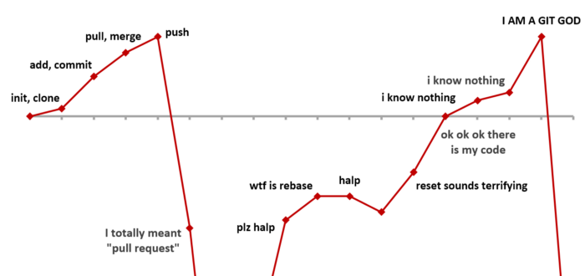

Slide 5
1.
Branching - 101
Partiamo piano

Slide 6
Create una branch chiamata feature-haiku
Create il branch, scrivete un haiku nel file haiku.txt, committate.Quindi controllate il log (reflog -n 2)
$prova@pc:~/demo$ git checkout -b feature-haiku
Si è passati a un nuovo branch 'feature-haiku'
$prova@pc:~/demo$ [nano | gedit| notepad] haiku.txt
$prova@pc:~/demo$ git add .; git commit -m "creazione haiku"
[feature-haiku 4360427] creazione haiku
1 file changed, 4 insertions(+)
create mode 100644 haiku.txt
$prova@pc:~/demo$ git reflog -n 2
4360427 (HEAD -> feature-haiku) HEAD@{0}: commit: creazione haiku
d19a0f3 (origin/main, main) HEAD@{1}: checkout: moving from main to feature-haiku
Esempio di haiku:
Vecchio stagno
Una rana si tuffa
Rumore d’acqua

Slide 7
Prima fusione
Tornate al branch principale, verificate che il file haiku.txt non è presente. Quindi fare il merge.
$prova@pc:~/demo$ git checkout main
Si è passati a un nuovo branch 'main'. Il tuo branch è aggiornato rispetto a 'origin/main'.
$prova@pc:~/demo$ git merge feature-haiku
Aggiornamento di d19a0f3..4360427
Fast-forward
haiku.txt | 4 ++++
1 file changed, 4 insertions(+)
create mode 100644 haiku.txt
$prova@pc:~/demo$

Slide 8
Continuare lo sviluppo.
Modificate sul branch main il file haiku.txt (la seconda riga, per esempio una rana → un rospo), salvate MA NON FATE IL COMMIT.
fare il checkout di feature-haiku
modificare il testo (per esempio stagno→ lago)
Salvare
Committare.

Slide 9
Seconda fusione (con problemi)
Tornate al branch principale e tentate il merge.
$prova@pc:~/demo$ git checkout main
Si è passati al branch 'main'.
$prova@pc:~/demo$ git merge feature-haiku
Aggiornamento di 4360427..9a3f59c
error: Le tue modifiche locali ai seguenti file sarebbero sovrascritte con il merge:
haiku.txt
Esegui il commit o lo stash delle modifiche prima di eseguire il merge.
Interrompo l'operazion
$prova@pc:~/demo$

Slide 10
Per risolvere
...git evita di sovrascrivere le modifiche locali. Possibili soluzioni:
Committare le modifiche
Eliminare le modifiche (git reset --HARD)
“Nascondere le modifiche sotto il tappeto” con git stash
Procedere quindi al merge come al solito.

Slide 11
Verifica
$prova@pc:git stash
Directory di lavoro e stato indice salvati: WIP on main: 4360427 creazione haiku
prova@SILENCIO2:~/demo$ git merge feature-haiku
Aggiornamento di 4360427..9a3f59c
Fast-forward
haiku.txt | 2 +-
1 file changed, 1 insertion(+), 1 deletion(-)
prova@SILENCIO2:~/demo$ git stash pop
Merge automatico di haiku.txt in corso
CONFLITTO (contenuto): conflitto di merge in haiku.txt
La voce di stash è mantenuta nel caso in cui tu ne abbia nuovamente bisogno.

Slide 12
Soluzione
Risolvete il conflitto e eliminate il vostro stash
$prova@pc:~/demo$ git add haiku.txt ; git commit -m "risolto"
[main ec9c03c] risolto
1 file changed, 1 insertion(+), 1 deletion(-)
prova@SILENCIO2:~/demo$ git stash drop
Ho scartato refs/stash@{0} (bc1d7c67544f690766395ce999694633f3b61421)
$prova@pc:~/demo$

Slide 13
Branch remoto
Tornate al branch feature-haiku e pushate il branch su origin.
$prova@pc:~/demo$ git push -u origin feature-haiku
Enumerazione degli oggetti in corso: 34, fatto.
Conteggio degli oggetti in corso: 100% (34/34), fatto.
Compressione delta in corso, uso fino a 8 thread
Compressione oggetti in corso: 100% (22/22), fatto.
Scrittura degli oggetti in corso: 100% (34/34), 5.40 KiB | 1.80 MiB/s, fatto.
34 oggetti totali (5 delta), 0 riutilizzati (0 delta)
remote:
To https://gitlab.com/alex/vostronome.git
* [new branch] feature-haiku -> feature-haiku
Branch 'feature-haiku' impostato per tracciare il branch remoto 'feature-haiku' da 'origin'.
$prova@pc:~/demo$

Slide 14
Tagging
I tag sono un modo semplice per “marcare” un particolare commit. Ad esempio milestones, fine sprint, o particolari eventi.
Gitlab permette di accedere istantaneamente alle versioni taggate del repo.
Sono molto semplici da usare, ma possono avere qualche trucco nascosto.

Slide 15
Tagging: due tipi
Git supporta due tipi di tag: leggeri (lightweight) e annotato (annotated)
Il primo è semplicemente un puntatore a un particolare commit. Analogo allo snapshot di un filesystem.
Il secondo è più complesso, ha un messaggio associato, può essere firmato tramite PC e altro.

Slide 16
Tagging: lightweight
git tag pippo
Aggiunge il tag. Con il comando git tag si elencano tutti i tag. E’ possibile fare il checkout diretto usando il tag.

Slide 17
Tagging: annotated
git tag -a pluto - “messaggio”
Aggiunge il tag annotato. Oltre alle funzionalità già viste, il comando git show mostra parecchie informazioni
$ git show pluto
tag pluto
Tagger: Walt Disney <walt@disney.com>
Date: Sat May 3 20:19:12 2014 -0700
messaggio
commit ca82a6dff817ec66f44342007202690a93763949
Author: Matt Dillon <matt@disney.com>
Date: Mon Mar 17 21:52:11 2008 -0700
Commento al commit

Slide 18
Git remoto
Contrariamente al solito, i tag non sono pushati automaticamente, perché pensati a livello personale. Per pusharli occorre il comando preciso:
git push origin <tagname>.
oppure
git push origin --tags

Slide 19
Capo tagger
Il responsabile del progetto ora taggi il repository come “betarelease”, e pushi sul remoto il tag.
Che accade su gitlab?

Slide 20
Checkpoint #1:
Sapete usare i branch e merge
Sapete creare un branch remoto
Sapete usare stash
Sapete usare i tag
Avete utilizzato il feature branching flow

Slide 21
2.
Eclipse

Slide 22
Integrazione IDE
Come sappiamo, tutti gli IDE maggiori supportano Git in un modo o nell’altro: Netbeans, Visual Studio, la serie IntelliJ. Non possimamo vederli tutti, per cui ci concentreremo su Eclipse, IDE molto diffuso che presenta qualche particolarità.

Slide 23
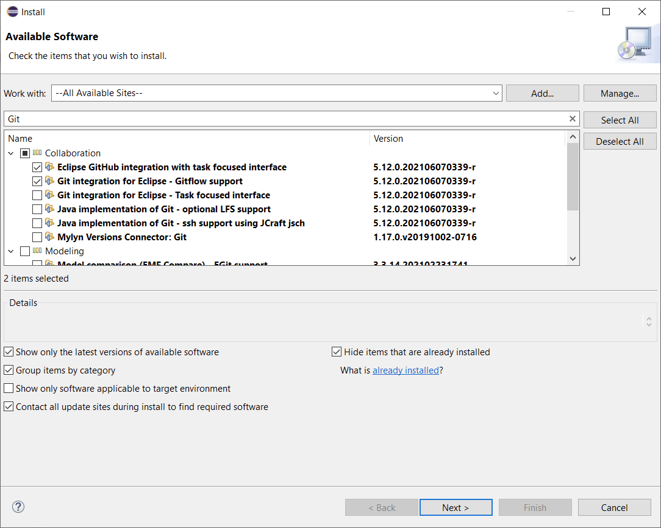
Tutti: installazione
Git richiede l’installazione di un Plugin. Per farlo andate su
Help >
Install new software >
Quindi scegliete “All available sites” dal menu a tendina e scrivete “Git”

Slide 24
Tutti: installazione
Selezionate il primo (e opzionalmente il secondo) quindi date una serie di “Next” e accettate tutto.
Il plugin si scarica, e dovrete riavviare Eclipse.

Slide 25
Piano del workshop
Parte 1: uso di Git in locale (Capo)
Parte 2: uso di Git con Gitlab (Capo)
Parte 3: Forking e Cloning (Dipendente)
Parte 4: Branching e Merge request (Dipendente)
Parte 5: Accettazione Merge request (Capo).

Slide 26
Parte 1 (Capo): git in locale
Creare un semplice progetto Java. Creare un oggetto Contatore e iniziarlizzarlo con questo codice.
https://pastebin.com/Nks5eFWB
Compilare per controllare sia tutto OK

Slide 27
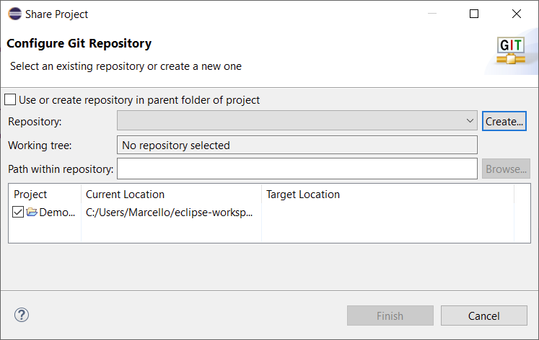
Parte 1 (Capo): git in locale - git init
Per inizializzare il repo, fare click destro sul progetto quindi Team > Share Project
Notes:
--

Slide 28
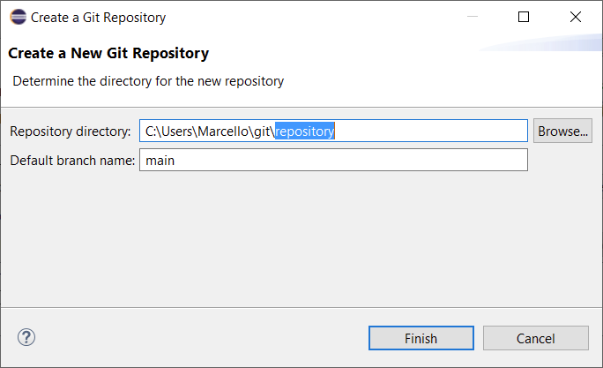
Parte 1 (Capo): git in locale - git init (2)
Premete “Create” e scegliete un posto dove memorizzerete tutti i vostri repo Git (A Eclipse piace così).
Notes:
--

Slide 29
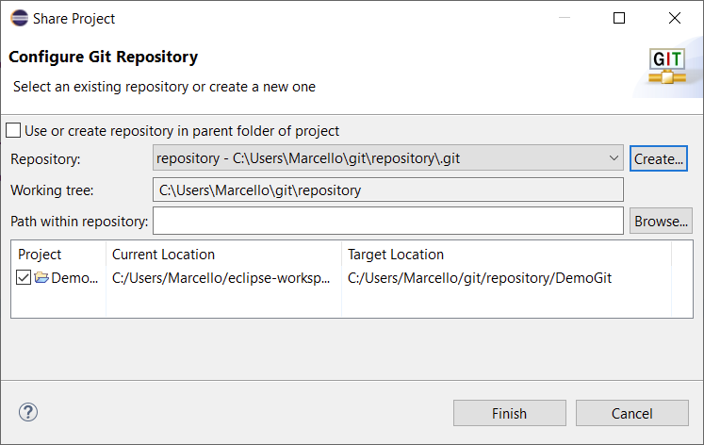
Parte 1 (Capo): git in locale - git init (3)
Ora premete [Finish] e siete a posto. Il repo è stato inizializzato il progetto SI SPOSTA nella locazione indicata. Aguzzando la vista vedrete delle piccole “?” sotto ogni file, che indicano che sono file non tracciati
Notes:
--

Slide 30
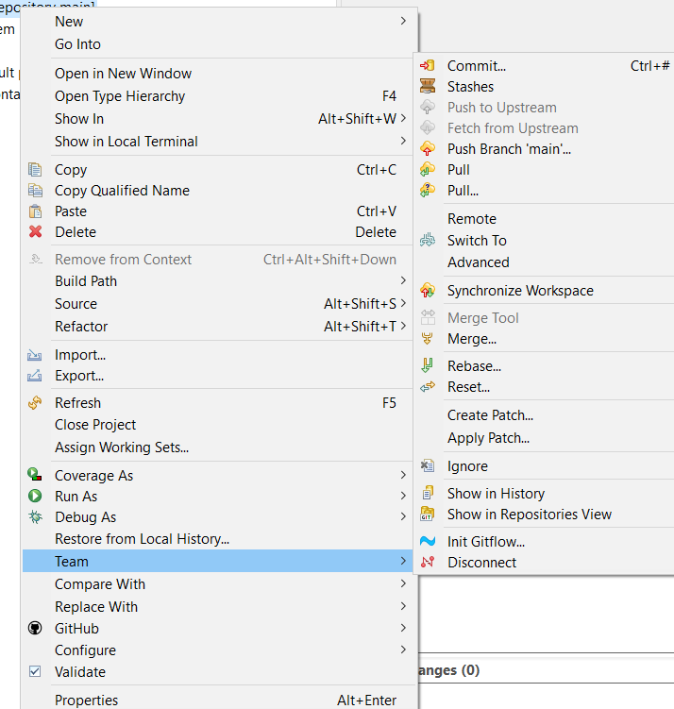
Menu git
Facendo ora click destro sul progetto, appare il menu che permette di accedere a tutti i comandi git in modo grafico.

Slide 31
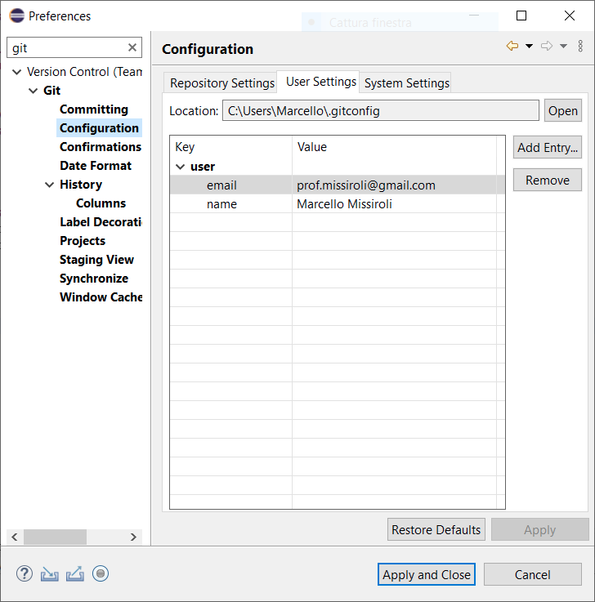
Menu preferenze
Nelle preferenze, selezionando Git, si possono modificare in modo semplice le configurazioni.

Slide 32
Parte 1 (Capo): git in locale - Primo commit
Fate click destro sul progetto > Team
Add to index
(questo è di fatto equivalente a git add .)
Poi selezionate commit.
Notes:
--

Slide 33
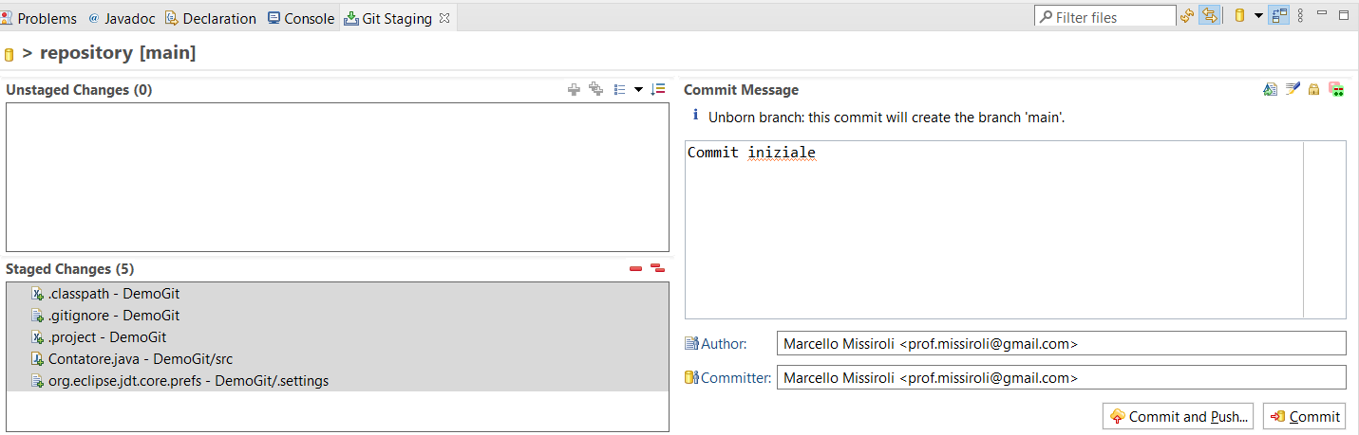
Parte 1 (Capo): git in locale - Primo commit
Appare la “Staging view” che mostra cosa farà il commit. Dopo il contrllo, prememte [Commit]. Il repo è pronto all’uso.
Notes:
--

Slide 34
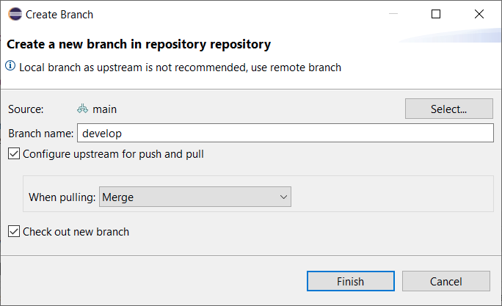
Parte 2 (Capo): git & Gitlab - Branch di sviluppo
Aggiungiamo un branch di sviluppo.
Team > Switch to > New Branch
Segnando la voce “Configure upstream” si inizializza anche il branch su Gitlab
Segnando la voce “Check out new branch” si passa direttamente al nuovo branch
Notes:
--

Slide 35
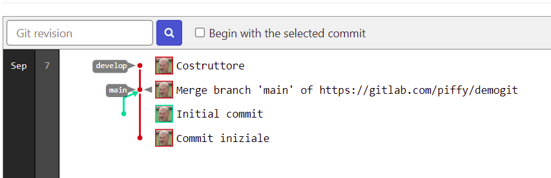
Parte 2 (Capo): git & Gitlab - Commit su develop
Nel branch develop, aggiungete un costruttore all’oggetto, salvate e committate.
Notes:
--

Slide 36
Parte 2 (Capo): git & Gitlab - Branch di sviluppo
Aggiungiamo un branch di sviluppo.
Team > Switch to > New Branch
Segnando la voce “Configure upstream” si inizializza anche il branch su Gitlab
Segnando la voce “Check out new branch” si passa direttamente al nuovo branch
Notes:
--

Slide 37
Colleghiamo al remoto 3:
Risultato: qualcosa di simile a questo (dopo avervi chiesto la password)
Enumerazione degli oggetti in corso: 17, fatto.
Conteggio degli oggetti in corso: 100% (17/17), fatto.
Compressione delta in corso, uso fino a 8 thread
Compressione oggetti in corso: 100% (9/9), fatto.
Scrittura degli oggetti in corso: 100% (17/17), 1.37 KiB | 1.37 MiB/s, fatto.
17 oggetti totali (0 delta), 0 riutilizzati (0 delta)
[...]
To https://gitlab.com/piffy/vostronome.git
* [new branch] main -> main
Branch 'main' impostato per tracciare il branch remoto 'main' da 'origin'

Slide 38
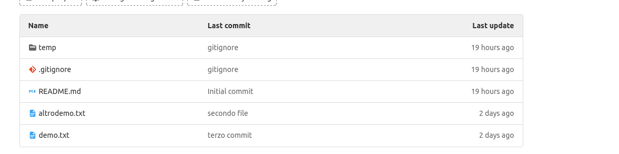
Pulliamo:
Dare i seguenti comandi e controllate su Github:
$prova@pc:~/demo$
git remote add origin [URL DI GITLAB]
git push -u origin --all --force
$prova@pc:~/demo$

Slide 39
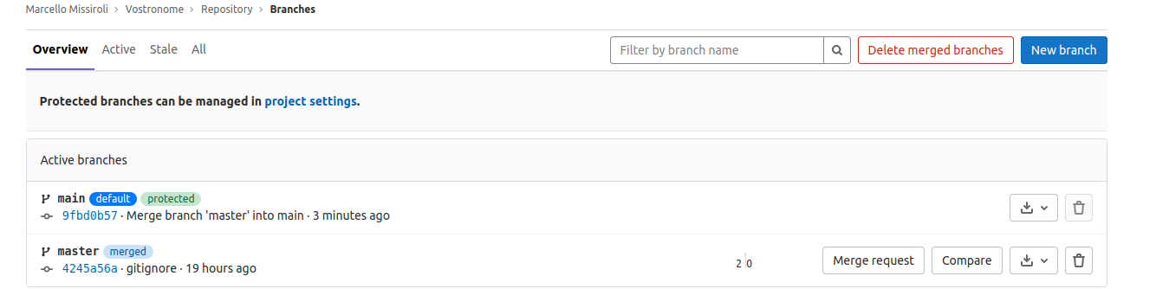
Troubleshooting
Sul sito sono presenti due branch (main e master)?
git checkout main
git merge master --allow-unrelated-histories
git branch -d master
Quindi cancellare il branch obsoleto su gitlab con git push origin --delete master oppure

Slide 40
Evitiamo problemi
In questa configurazione avete incluso nel repo tutte le informazioni del progetto, incluso versioni della JDK, variabili di sistema.
Nel caso cloniate su macchine non perfettamente identiche si possono verificare problemi
Meglio rimuovere dai progetti le informazioni specifiche del sistema, dell’IDE e altro.

Slide 41
Evitiamo problemi
Modificare .gitignore
# Eclipse Core
.project
# Eclipse Java Development Tools
.classpath
.class
Quindi
git rm --cached .project
git rm --cached .classpath
git add .gitignore; git commit -m “fix”

Slide 42
Checkpoint #2:
Sapete inizializzare un repo remoto
Sapete collegarlo a un repo esistente
Sapete tenere sincronizzati i due repo

Slide 43
3.
Forking & Cloning

Slide 44
Forking
Potreste non aver voglia di cedere il controllo totale a un altra persona.
Oppure, vorreste voler lavorare su codice di cui non avete diritto in scrittura.
In questi casi, Fork & clone è la soluzione

Slide 45

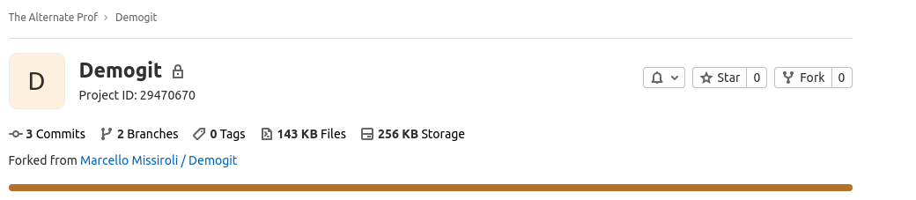
Dipendente: trovare il sito del capo e forkare

Slide 46
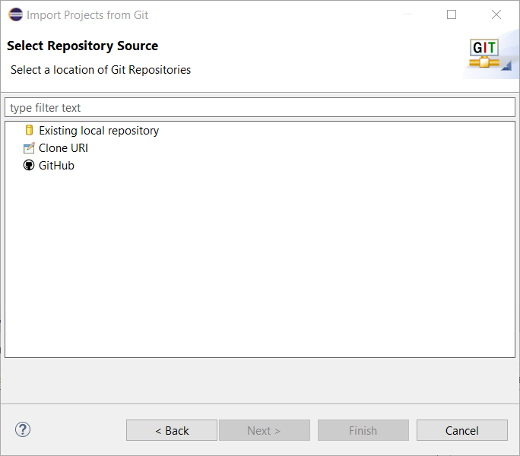
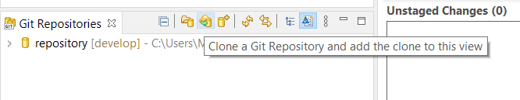
Dipendente: clonare con Eclipse
Strada 1: File → Import → Git → Projects from Git
Strada due: dalla git perspective:

Slide 47
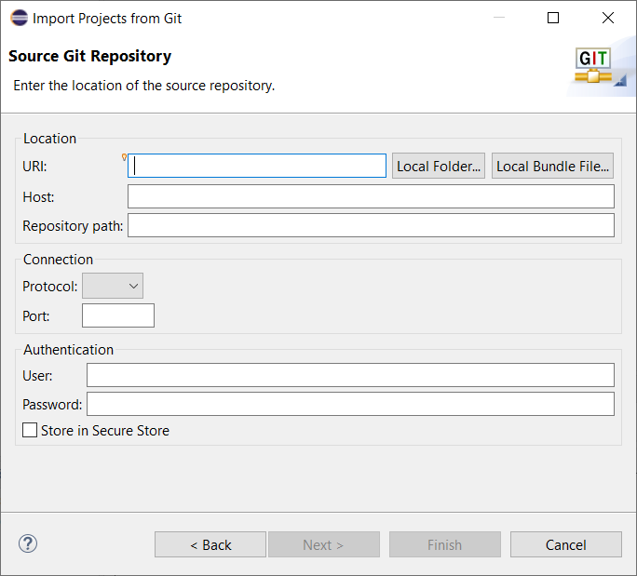
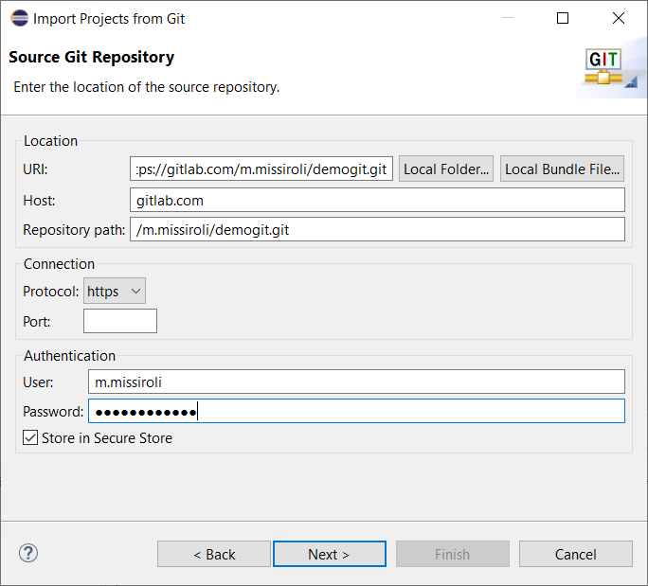
Dipendente: clonare con Eclipse (2)
Inserite l’URI: il dialogo si popolerà

Slide 48
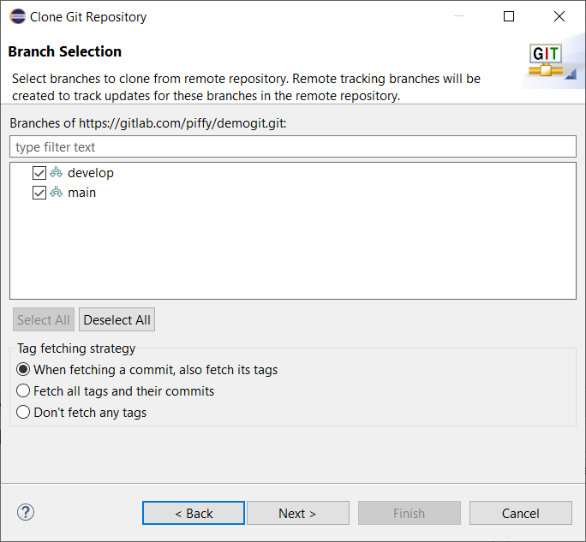
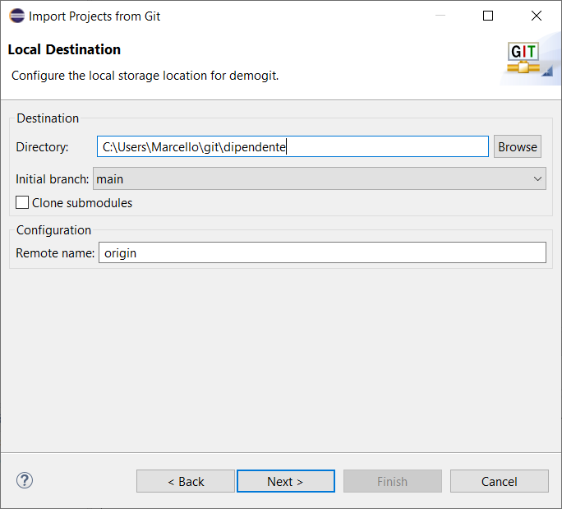
Dipendente: clonare con Eclipse (3)
Scegliete le branch (generalmente tutte) e il nome di destinazione

Slide 49
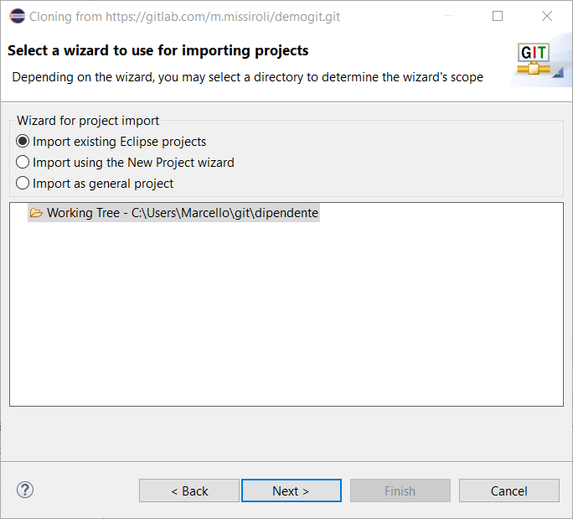
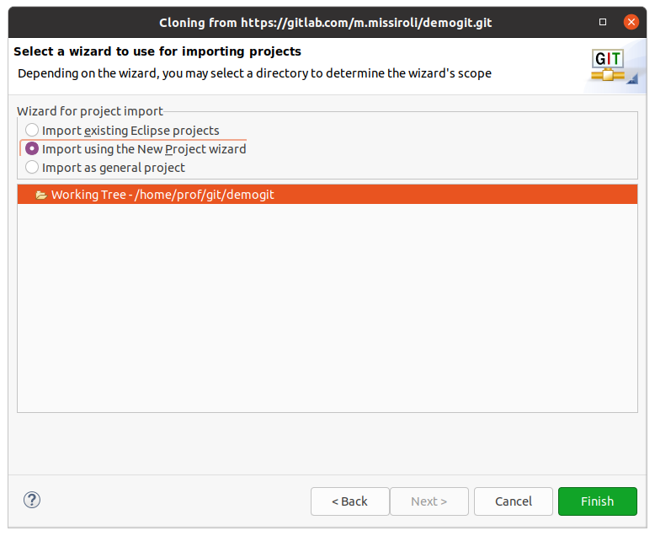
Dipendente: clonare con Eclipse (4)
Macchine identiche
Macchine diverse

Slide 50
Checkpoint #3:
Sapete forkare un repo su Gitlab
Sapete clonare un repo da Gitlab

Slide 51
4.
Conflitti in Eclipse
Più facile di prima

Slide 52
Dipendente: Simuliamo un conflitto
Su Gitlab, editate il file Contatore.java con il web IDE.
Sotto la riga 15, scrivete: c.setValore(6);
Committate con il pulsante Commit
Localmente invece scrivete invece allo stesso posto
c.setValore(4);
Committate localmente poi fate Pull

Slide 53
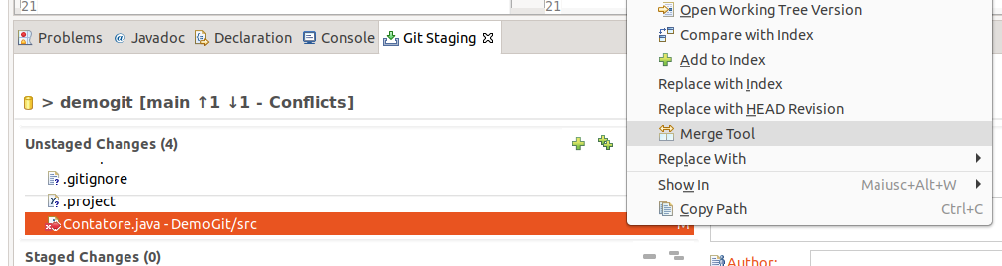
Dipendente: risolviamo un conflitto
La freccia rossa indica conflitto.
Fate click destro → Merge tool

Slide 54
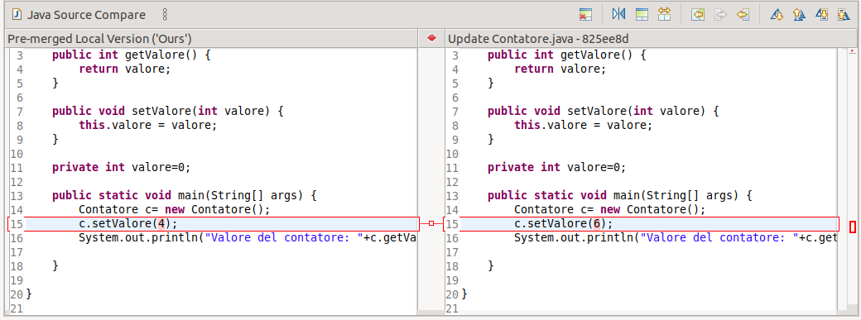
Dipendente: risolviamo un conflitto
Appare il confronto diretto tra le due versione.
Potete modificare la vostra versione (o usare il pulsanti per accettare le modifiche). Poi add /add to Index, commitare e pushare le modifiche

Slide 55
Checkpoint #4:
Sapete usare il merge tool

Slide 56
4.
Merge requests

Slide 57
Dipendente: proposta di merge
Il dipendente vuole che la sua bellissima modifica sia incorporata nel repo del capo.
Per questo, usa le merge request (pull request in GitHub).
Fare clik su merge request (a sinistra)

Slide 58
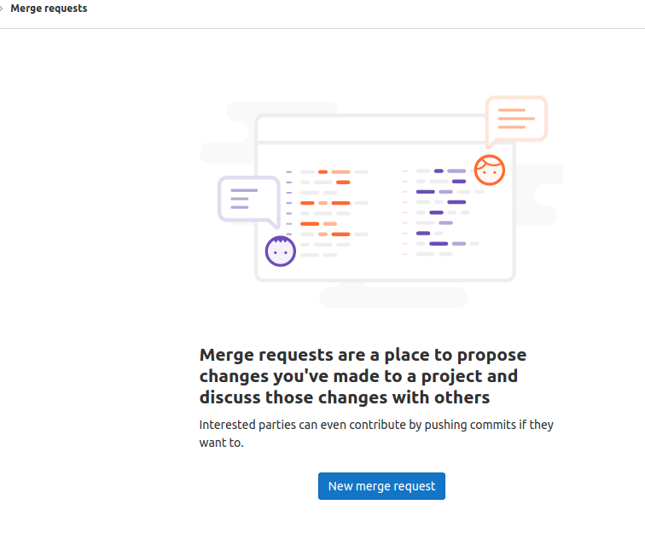
Dipendente: proposta di merge
Click su [New Merge Request]

Slide 59
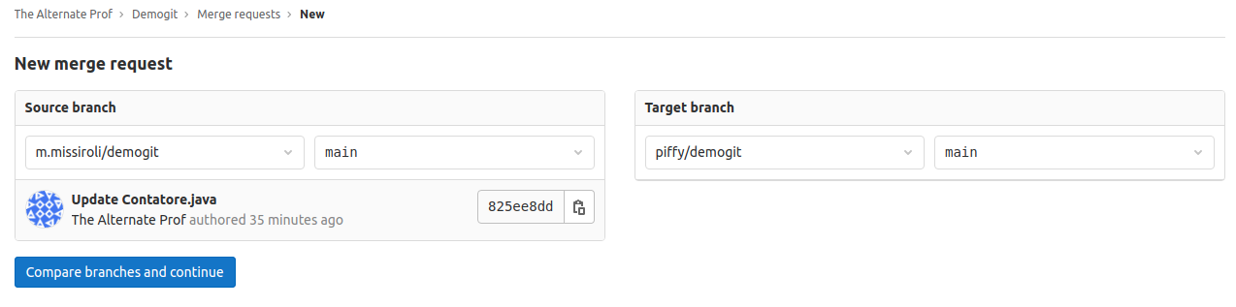
Dipendente: proposta di merge
Selezionare a sinistra la branch locale, a destre il repository upstream e la branch. Click su [Compare branch and continue]

Slide 60
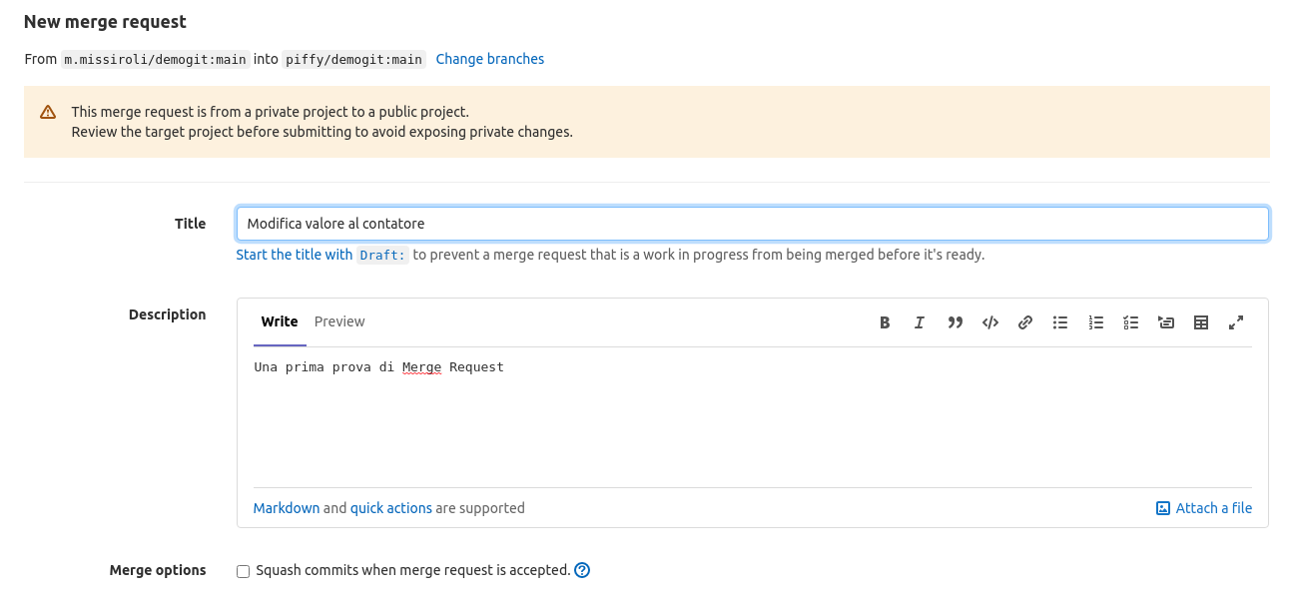
Dipendente: proposta di merge
Compilare i vari campi e premere [Create merge request]

Slide 61
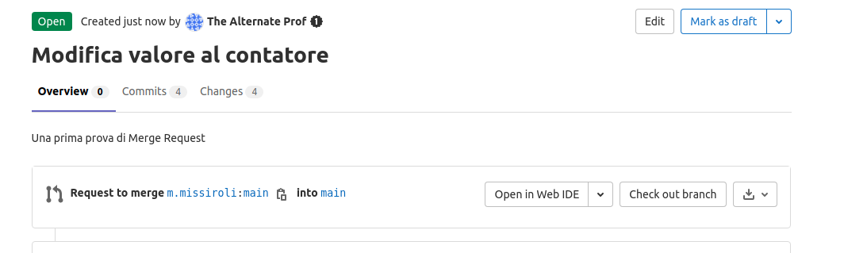
Dipendente: proposta di merge
A posto!

Slide 62
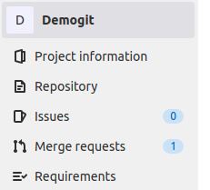
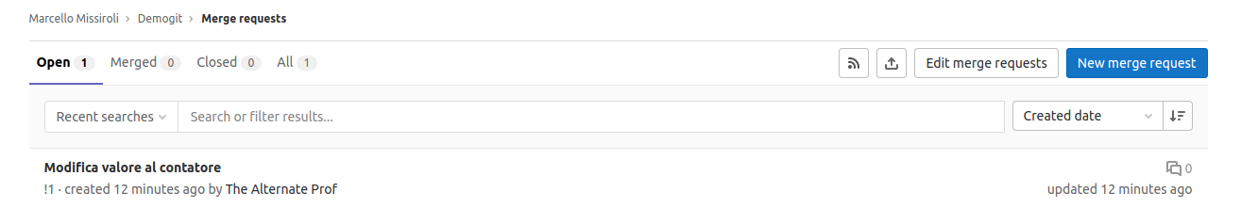
Capo: controllare le richieste
Chi riceve a merge request viene avvertito in questo modo (si possono ricevere anche email specifiche)

Slide 63
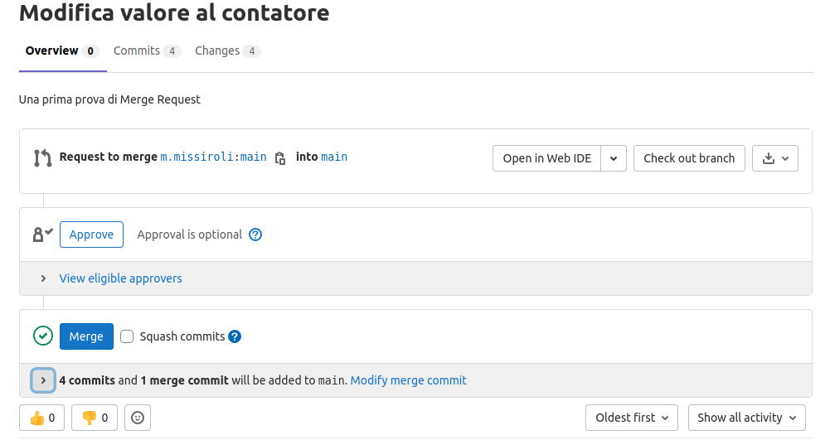
Capo: controllare le richieste
Facendo click sul nome appare un riassuto della modifica.
Si può esaminare in dettaglio premendo “Changes”

Slide 64
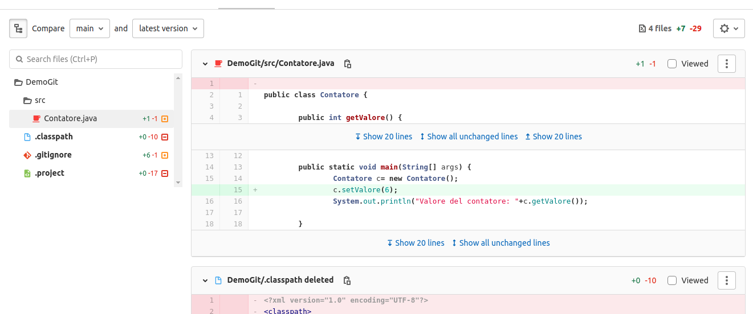
Capo: controllare le richieste
Si possono esaminare le modifiche….

Slide 65
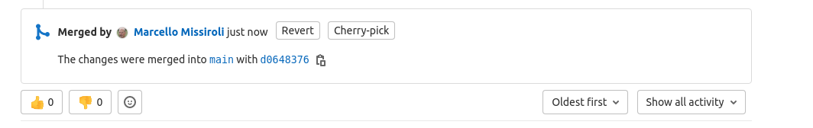
Capo: controllare le richieste
Si può rifiutare la richiesta (con messaggio) o approvarla (come in questo caso) con un merge automatico.

Slide 66
Checkpoint #5:
Sapete fare una merge request
Sapete approvare una merge request
Avete visto un (parziale) esempio di forking Gitflow

Slide 67




Your level?
Remote branch, social coding, IDE integration, Merge request… e altro.
Checkout, clone
reset, branch
Repo di Gitlab
Basi di Git (CLI)
init-add-commit

Slide 68


And now… you’re all alone!

Slide 69
GRAZIE!

Slide 70
Credits
Special thanks to all the people who made and released these awesome resources for free:
Presentation template by SlidesCarnival
Photographs by Startupstockphotos
Anil Gupta (www.guptaanil.com)
Pete Nicholls (github.com/Aupajo)
‏Armando Fox
Questo documento è distribuito con licenza CreativeCommon BY-SA 3.0

Slide 71
Presentation design
This presentation uses the following typographies and colors:
Titles: Dosis
Body copy: Roboto
You can download the fonts on these pages:
https://www.fontsquirrel.com/fonts/dosis
https://material.google.com/resources/roboto-noto-fonts.html
Orange #ff8700
You don’t need to keep this slide in your presentation. It’s only here to serve you as a design guide if you need to create new slides or download the fonts to edit the presentation in PowerPoint®

Slide 72
SlidesCarnival icons are editable shapes.
This means that you can:
Resize them without losing quality.
Change line color, width and style.
Isn’t that nice? :)
Examples:

